Slide 1
TIRO VERTICAL

Slide 2
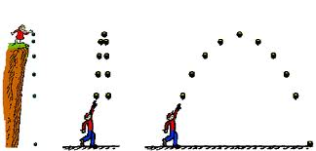
VARIANTE DE LA CAIDA LIBRE

Slide 3
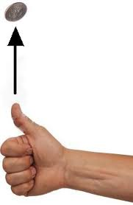
Este movimiento es lo contrario a la caida libre.
Es decir el movimiento es hacia arriba

Slide 4
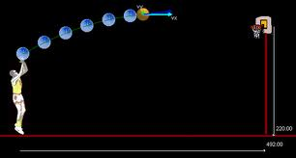
Este movimiento acelera su velocidad

Slide 5
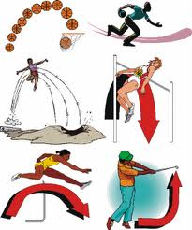
Es decir: comienza con velocidad inicial 0 , acelera, va perdiendo velocidad hasta llegar nuevamente a 0

